Slide 1
Verschiedene Aufgaben für verschiedene Gruppen eines Kurses – wie geht das?
hans-juergen.stenger@th-nuernberg.de
26.04.2013

Slide 2
Problem und Lösungsansatz
Problem
In einem Kurs gibt es mehrere Gruppen, denen jeweils verschiedene Aufgaben gestellt werden sollen.
Moodle geht normalerweise davon aus, dass alle Gruppen eines Kurses die gleichen Aufgaben bekommen.
Lösungsansatz
Pro Gruppe wird eine Gruppierung angelegt, die genau diese Gruppe enthält
Die Parameter der Aufgabe werden entsprechend auf die Gruppierungen (d.h. Gruppen) eingestellt

Slide 3
Hier der Lösungsweg illustrativ

Slide 4
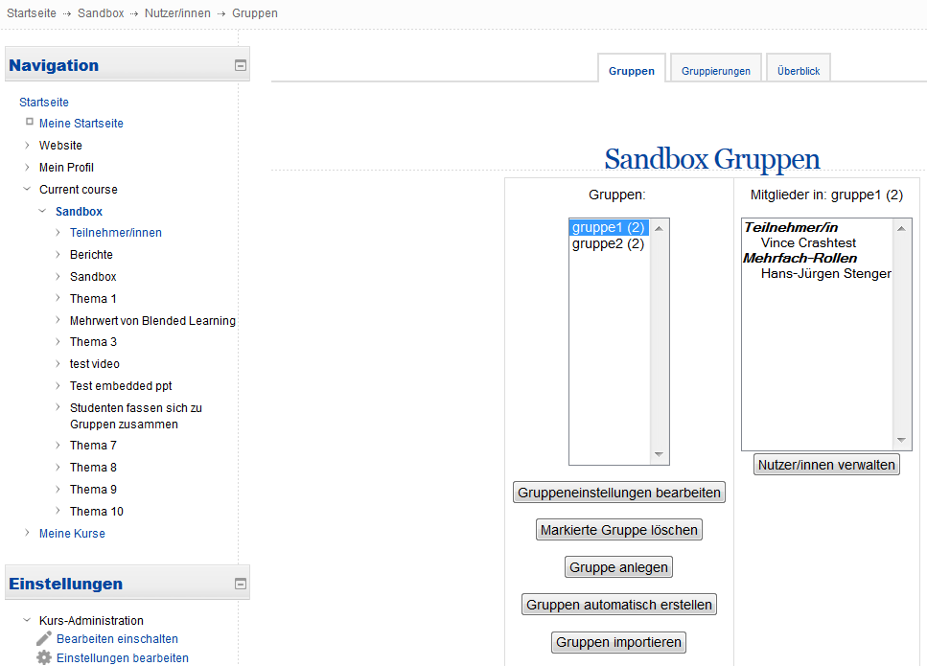
Gruppen anlegen:

Slide 5
Pro Gruppe genau EINE Gruppierung anlegen, die diese Gruppe enthält:

Slide 6
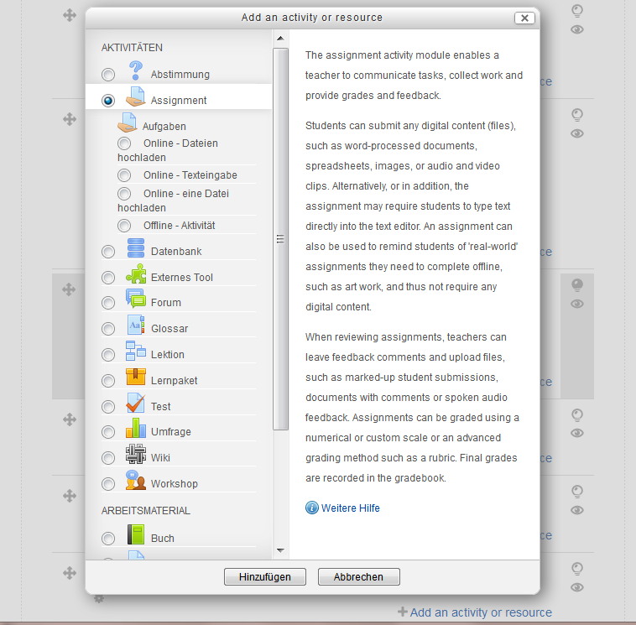
Aufgaben im Kurs anlegen – pro Gruppe (wird später eine Gruppierung) eine Aufgabe:

Slide 7
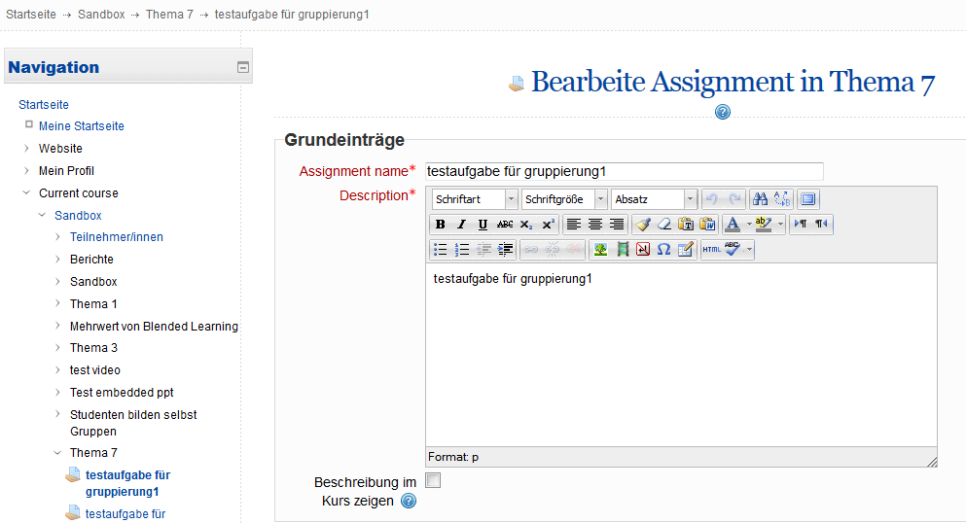
Einstellungen bei den AUFGABEN vornehmen:

Slide 8
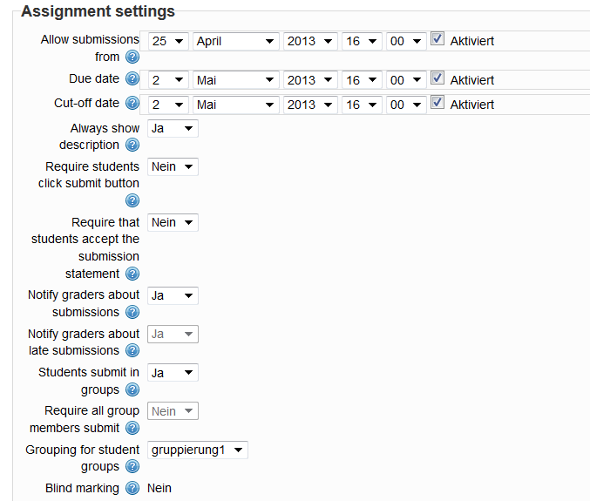
Einstellungen bei den AUFGABEN vornehmen:

Slide 9
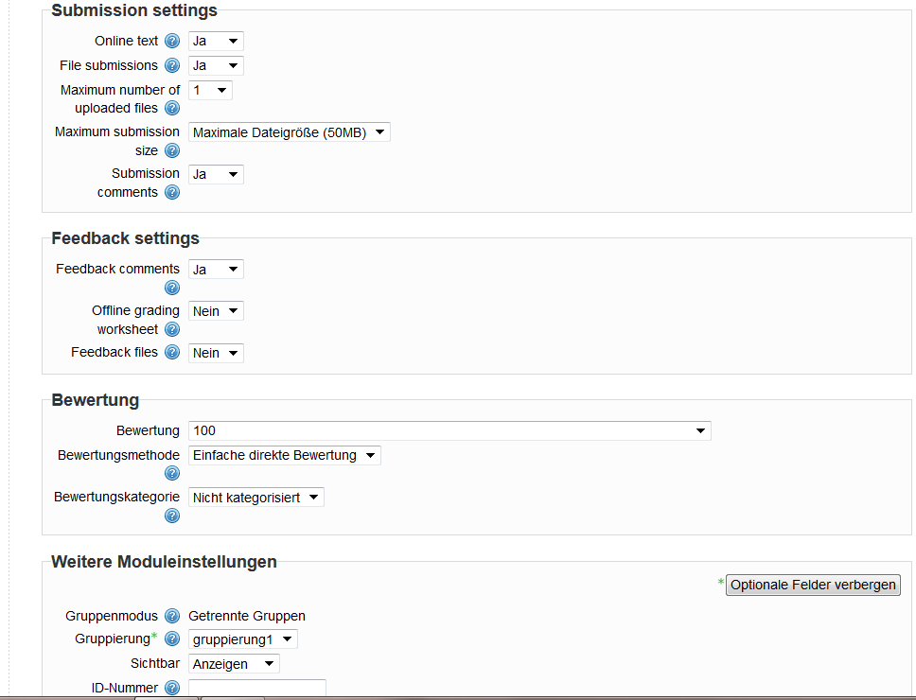
Einstellungen bei den AUFGABEN vornehmen:

Slide 10
Und so sehen die gruppenspezifischen Aufgaben im Kurs aus:

